Slide 1

ОБЪЕКТНО-ОРИЕНТИРОВАННОЕ ПРОГРАММИРОВАНИЕ
Лекция 3.1
Указатели
Динамические объекты
Абстрактные классы

Slide 2
Указатели
Указатели представляют собой объекты, значением которых служат адреса других объектов (переменных, констант, указателей) или функций.
#include <iostream>
int main() {
int number = 5;
int* pnumber = &number; // указатель pnumber хранит адрес переменной number
std::cout << pnumber;
}

Slide 3
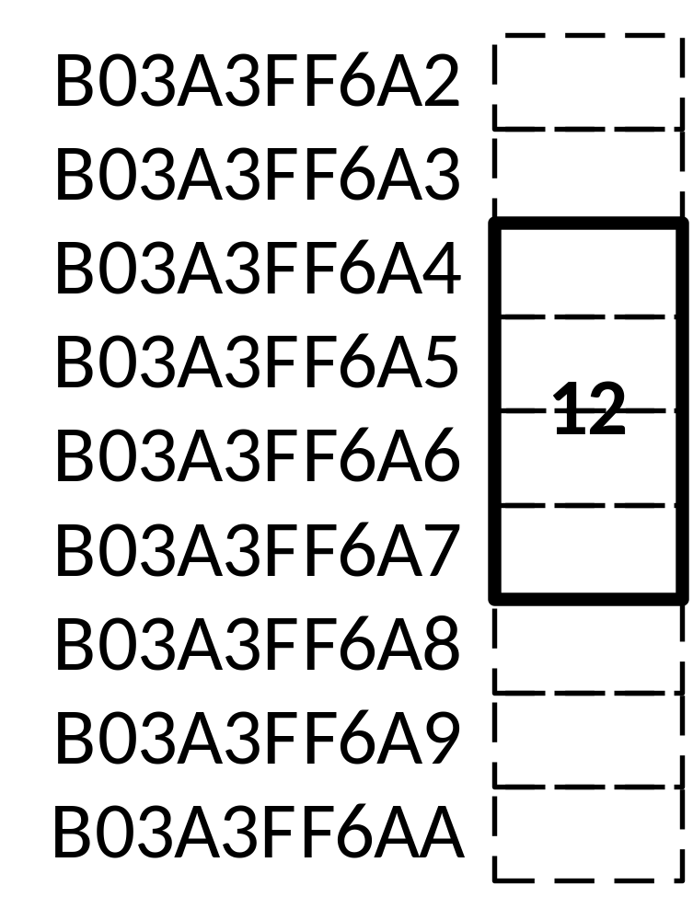

Указатели
Указатели представляют собой объекты, значением которых служат адреса других объектов (переменных, констант, указателей) или функций.
#include <iostream>
int main() {
int number = 12;
// указатель pnumber
// хранит адрес
// переменной number
int* pnumber = &number;
std::cout << pnumber;
}

Slide 4
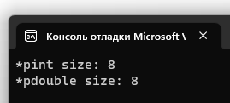
Указатели
#include <iostream>
int main()
{
int* pint;
double* pdouble;
std::cout << "*pint size: " << sizeof(pint) << std::endl;
std::cout << "*pdouble size: " << sizeof(pdouble) << std::endl;
}
Notes:
Также стоит отметить, что размер значения указателя (хранимый адрес) не зависит от типа указателя. Он зависит от конкретной платформы. На 32-разрядных платформах размер адресов равен 4 байтам, а на 64-разрядных - 8 байтам. Например:
В данном случае определены два указателя на разные типы - int и double. Переменные этих типов имеют разные размеры - 4 и 8 байт соответственно. Но размеры значений указателей будут одинаковы. В моем случае на 64-разрядной платформе размер обоих указателей равен 8 байтам.
Итак, указатель pnumber хранит адрес переменной number, а где хранится сам указатель pnumber? Чтобы узнать это, мы также можем применить к переменной pnumber операцию &:

Slide 5
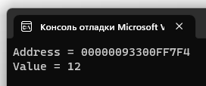
Получение значения по адресу
#include <iostream>
int main()
{
int number = 12;
int* pnumber = &number;
std::cout << "Address = " << pnumber << std::endl;
std::cout << "Value = " << *pnumber << std::endl;
}
Notes:
Но так как указатель хранит адрес, то мы можем по этому адресу получить хранящееся там значение, то есть значение переменной number. Для этого применяется операция * или операция разыменования ("indirection operator" / "dereference operator"). Результатом этой операции всегда является объект, на который указывает указатель. Применим данную операцию и получим значение переменной number:

Slide 6
Арифметические операции с указателями
#include <iostream>
int main()
{
int n = 12;
int* pn = &n;
std::cout << "address=" << pn;
std::cout << "\tvalue=" << *pn << std::endl;
pn++;
std::cout << "address=" << pn;
std::cout << "\tvalue=" << *pn << std::endl;
pn--;
std::cout << "address=" << pn;
std::cout << "\tvalue=" << *pn << std::endl;
}

Slide 7
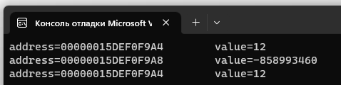
Арифметические операции с указателями
#include <iostream>
int main()
{
int n = 12;
int* pn = &n;
std::cout << "address=" << pn;
std::cout << "\tvalue=" << *pn << std::endl;
pn++;
std::cout << "address=" << pn;
std::cout << "\tvalue=" << *pn << std::endl;
pn--;
std::cout << "address=" << pn;
std::cout << "\tvalue=" << *pn << std::endl;
}
Notes:
Здесь видно, что после инкремента значение указателя увеличилось на 4
А после декремента, то есть уменьшения на единицу, указатель получил предыдущий адрес в памяти. Фактически увеличение на единицу означает, что мы хотим перейти к следующему объекту в памяти, который находится за текущим и на который указывает указатель. А уменьшение на единицу означает переход назад к предыдущему объекту в памяти.
После изменения адреса мы можем получить значение, которое находится по новому адресу, однако это значение может быть неопределенным, как показано в случае выше.
В случае с указателем типа int увеличение/уменьшение на единицу означает изменение адреса на 4. Аналогично, для указателя типа short эти операции изменяли бы адрес на 2, а для указателя типа char на 1.

Slide 8
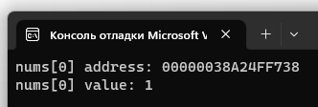
Указатели на массивы
#include <iostream>
int main()
{
int nums[] = { 1, 2, 3, 4, 5 };
std::cout << "nums[0] address: " << nums << std::endl;
std::cout << "nums[0] value: " << *nums << std::endl;
}
Notes:
В C++ указатели и массивы тесно связаны. Обычно компилятор преобразует массив в указатели. С помощью указателей можно манипулировать элементами массива, как и с помощью индексов.
Имя массива по сути является адресом его первого элемента. Соответственно через операцию разыменования мы можем получить значение по этому адресу:

Slide 9
Указатели на массивы
#include <iostream>
int main()
{
int nums[] = { 1, 2, 3, 4, 5 };
int num2 = *(nums + 1); // второй элемент
int num3 = *(nums + 2); // третий элемент
std::cout << "num2 = " << num2 << std::endl; // num2 = 2
std::cout << "num3 = " << num3 << std::endl; // num3 = 3
}
Notes:
В C++ указатели и массивы тесно связаны. Обычно компилятор преобразует массив в указатели. С помощью указателей можно манипулировать элементами массива, как и с помощью индексов.
Имя массива по сути является адресом его первого элемента. Соответственно через операцию разыменования мы можем получить значение по этому адресу:

Slide 10
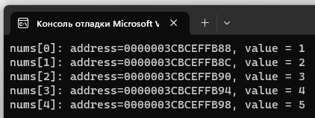
Указатели на массивы
#include <iostream>
using std::cout;
using std::endl;
using std::size;
int main()
{
int nums[] = { 1, 2, 3, 4, 5 };
for (unsigned i{}; i < size(nums); i++)
{
cout << "nums[" << i << "]: ";
cout << "address=" << nums + i << ", ";
cout << "value = " << *(nums + i) << endl;
}
}
Notes:
В C++ указатели и массивы тесно связаны. Обычно компилятор преобразует массив в указатели. С помощью указателей можно манипулировать элементами массива, как и с помощью индексов.
Имя массива по сути является адресом его первого элемента. Соответственно через операцию разыменования мы можем получить значение по этому адресу:

Slide 11
Указатели на функции
#include <iostream>
void hello()
{
std::cout << "Hello, World" << std::endl;
}
void goodbye()
{
std::cout << "Good Bye, World" << std::endl;
}
int main()
{
void (*message)(); // определение указателя на функцию
message = hello;
message();
message = goodbye;
message();
}

Slide 12
Указатели на объекты классов
#include <iostream>
class Person
{
public:
string name;
unsigned int age;
void print() {
cout << "Name: " << name << "\tAge: " << age << endl;
}
};
int main()
{
Person person;
Person* ptr = &person;
// обращаемся к полям и функции объекта через указатель
ptr->name = "Ivan";
ptr->age = 22;
ptr->print();
// обращаемся к полям объекта
cout << "Name: " << person.name << "\tAge: " << person.age << endl;
}
Notes:
На объекты классов, как и на объекты других типов, можно определять указатели. Затем через указатель можно обращаться к членам класса - переменным и методам. Однако если при обращении через обычную переменную используется символ точка, то для обращения к членам класса через указатель применяется стрелка (->):

Slide 13
Динамические объекты
Для управления динамическими объектами применяются операторы new и delete.
Оператор new выделяет место в динамической памяти для объекта и возвращает указатель на этот объект:
int* ptr = new int{ 5 };
cout << "*ptr = " << *ptr << endl;
Оператор delete получает указатель на динамический объект и удаляет его из памяти.
delete ptr;
Notes:
В C++ можно использовать различные типы объектов, которые различаются по использованию памяти. Так, глобальные объекты создаются при запуске программы и освобождаются при ее завершении. Локальные автоматические объекты создаются в блоке кода и удаляются, когда этот блок кода завершает работу. Локальные статические объекты создаются перед их первым использованием и освобождаются при завершении программы.
Глобальные, а также статические локальные объекты помещаются в статической памяти, а локальные автоматические объекты размещаются в стеке. Объекты в статической памяти и стеке создаются и удаляются компилятором. Статическая память очищается при завершении программы, а объекты из стека существуют, пока выполняется блок, в котором они определены. Когда блок завершает выполнение, то память в стеке, отведенная для переменных блока, освобождается. Стоит отметить, что память, выделяемая для стека, имеет ограниченный фиксированный размер.
В дополнение к этим типам в C++ можно создавать динамические объекты. Продолжительность их жизни не зависит от того, где они созданы. Динамические объекты существуют, пока не будут удалены явным образом. Динамические объекты размещаются в динамической памяти (free store). Это область памяти, не занятая операционной системой или другими загруженными в данный момент программами.
Использование динамических объектов имеет ряд преимуществ. Во-первых, более эффективное использование памяти - выделяется имеенно столько места, сколько необходимо, а после использования сразу освобождается. Во-вторых, мы можем использовать гораздо больший объем памяти, который в ином случае был бы не доступен. Но это и накладывает ограничения: мы должны следить, чтобы все динамические объекты были удалены.
Для управления динамическими объектами применяются операторы new и delete.
Оператор new выделяет место в динамической памяти для объекта и возвращает указатель на этот объект.
Оператор delete получает указатель на динамический объект и удаляет его из памяти.

Slide 14
Динамические объекты
#include <iostream>
int* createPtr(int value)
{
int* ptr{ new int{value} };
return ptr;
}
void usePtr()
{
int* obj = createPtr(5);
cout << *obj << endl; // 5
delete obj; // освободить память
}
int main()
{
usePtr();
}
Notes:
Особенно это надо учитывать, если динамический объект создается в одной части кода, а используется в другой
Если явным образом не вызвать оператор delete, то выделенная динамическая память будет освобождена только после завершения программы

Slide 15
Динамические массивы
int* arrA = new int[5];
int* arrB = new int[3] {1, 2, 3};
delete[] arrA;
delete[] arrB;

Slide 16
Многомерные динамические массивы
#include <iostream>
int main()
{
int rows = 3; // количество строк
int cols = 2; // количество столбцов
int** numbers{ new int* [rows] }; // выделяем память под двухмерный массив
// выделяем память для вложенных массивов
for (int i{}; i < rows; i++)
{
numbers[i] = new int[cols] {};
}
// удаление массива
for (int i{}; i < rows; i++)
{
delete[] numbers[i];
}
delete[] numbers;
}

Slide 17
Абстрактные классы
#include <iostream>
class Shape {
public:
virtual double getSquare() const = 0; // площадь фигуры
virtual double getPerimeter() const = 0; // периметр фигуры
};

Slide 18
Абстрактные классы
class Rectangle : public Shape { // класс прямоугольника
public:
Rectangle(double w, double h) : width(w), height(h) { }
double getSquare() const override { return width * height; }
double getPerimeter() const override { return width * 2 + height * 2; }
private:
double width; // ширина
double height; // высота
};

Slide 19
Абстрактные классы
class Circle : public Shape { // круг
public:
Circle(double r) : radius(r) { }
double getSquare() const override { return radius * radius * 3.14; }
double getPerimeter() const override { return 2 * 3.14 * radius; }
private:
double radius; // радиус круга
};

Slide 20
Абстрактные классы
int main() {
Rectangle rect{ 30, 50 };
Circle circle{ 30 };
cout << "Rectangle square: " << rect.getSquare() << endl;
cout << "Rectangle perimeter: " << rect.getPerimeter() << endl;
cout << "Circle square: " << circle.getSquare() << endl;
cout << "Circle perimeter: " << circle.getPerimeter() << endl;
}

Slide 21
Перегрузка операторов
#include <iostream>
class Counter {
public:
Counter(int val) {
value = val;
}
void print() {
std::cout << "Value: " << value << std::endl;
}
Counter operator + (const Counter& counter) const {
return Counter{ value + counter.value };
}
private:
int value;
};
int main() {
Counter c1{ 20 };
Counter c2{ 10 };
Counter c3 = c1 + c2;
c3.print(); // Value: 30
}

Slide 22
ОБЪЕКТНО-ОРИЕНТИРОВАННОЕ ПРОГРАММИРОВАНИЕ
Лекция 3.1
Указатели
Динамические объекты
Абстрактные классы

